Slide 1
Месячник качества учебы 2016

Slide 2
Месячник качества учебы
Посвящённый 86-ой
годовщине образования учебного заведения
14.03.2016г. по 09.04.2016г.

Slide 3
Состав комиссии:
Председатель комиссии:
Кустышева К.В. – мастер ПО, куратор групп ИТЕ-53б, ВЕ-51б
Члены комиссии:
Шатоха Г.Н. - ст.методист ФИИиУ
Толкачева В.В. - ст.методист ФИИиУ
Шумилова О.А. - методист ФИИиУ
Ткач С.В. - куратор группы ПЕ-51б
Шадрин А.А. - куратор группы 521
Немирова А.А. - представитель студенческого профсоюза
Калугина Е.В. - староста группы ИТЕ-44б
Самитина А.А. - зам.старосты группы РЕ-31б
Зяблова Ю.О. - староста группы МЕ-31б
Караваева В.Р. - староста группы АЕ-21б
Метревели Е.В. - староста группы ПЕ-51б
Бурина Т.А. - студентка группы ЭЕ-42б

Slide 4
Положение
1) абсолютная и качественная успеваемость учебной группы за неделю;
2) количество прогулов на одного студента учебной группы за неделю;
3) проведение часов куратора, посвященных годовщине образования учебного заведения и знаменательным датам;
4) итоги полусеместровой аттестации;
5) соблюдение Положения УрТИСИ СибГУТИ, соблюдение Правил проживания в общежитии;
проведение мероприятий по пропаганде здорового образа жизни среди студентов;
6) итоги зимней экзаменационной сессии 2015/2016 учебного года у учебных групп, обучающихся по программам ВО;
итоги участия в НИРС по кафедрам и цикловым комиссиям (секциям) при кафедрах факультета.

Slide 5
85-летие УрТИСИ
85-летие УрТИСИ СибГУТИ
В 2015 году исполнилось 85 лет старейшему отраслевому учебному заведению связи–Уральскому техническому институту связи и информатики (филиалу) «Сибирского государственного университета телекоммуникаций и информатики».
Завершился юбилейный год 14 февраля 2016г. открытой встречей, которая прошла в рамках программы историко-патриотического воспитания студенческой молодежи УрТИСИ «Связь времён – связь поколений».

Slide 6
85-летие УрТИСИ СибГУТИ
Ректор СибГУТИ Беленький Валерий Григорьевич
Директор УрТИСИ СибГУТИ, кандидат технических наук, заслуженный связист РФ
Евгений Андреевич Субботин

Slide 7
85-летие УрТИСИ СибГУТИ

Slide 8
85-летие УрТИСИ СибГУТИ

Slide 9
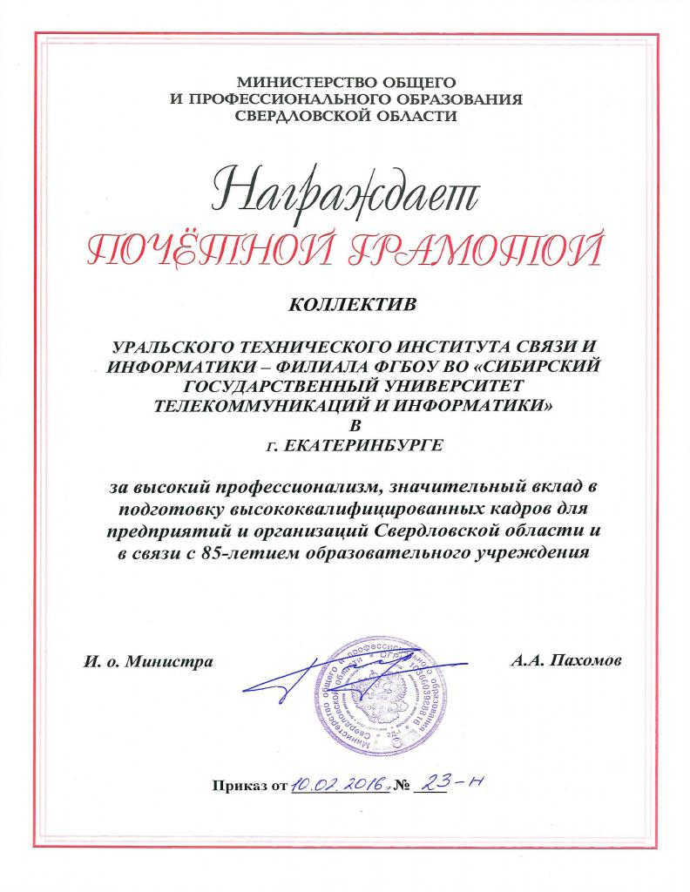
85-летие УрТИСИ СибГУТИ

Slide 10
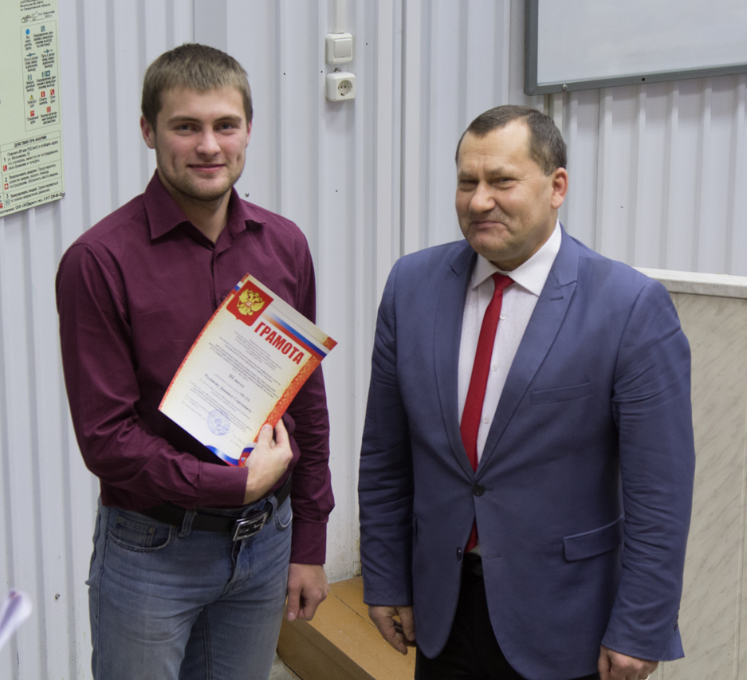
Научно-исследовательская работа

Slide 11
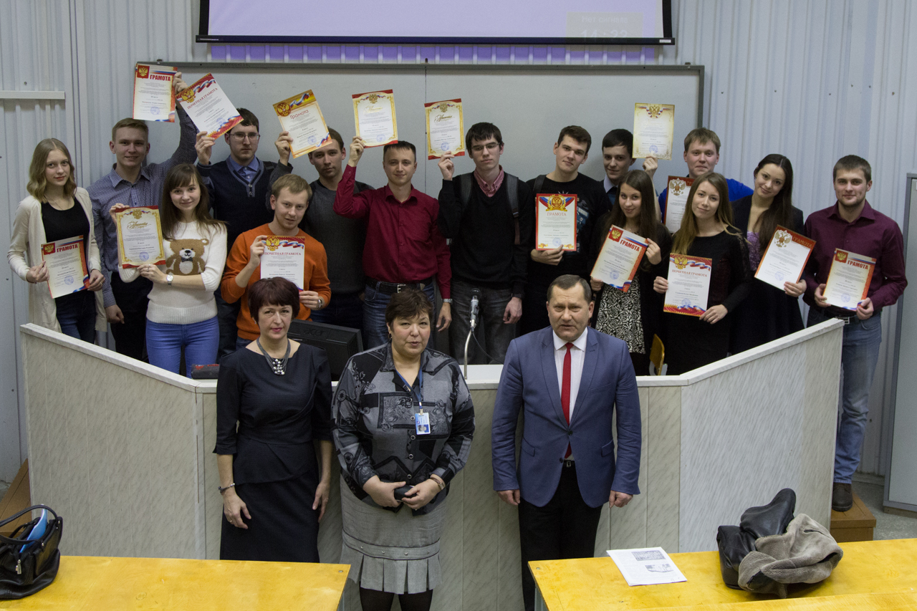
Научно-исследовательская работа
Завершился I этап XVII научно-практической конференции студентов УрТИСИ СибГУТИ «Методологические проблемы качества образования при подготовке выпускников инфокоммуникационного ВУЗа в условиях многоуровневой образовательной системы»

Slide 12
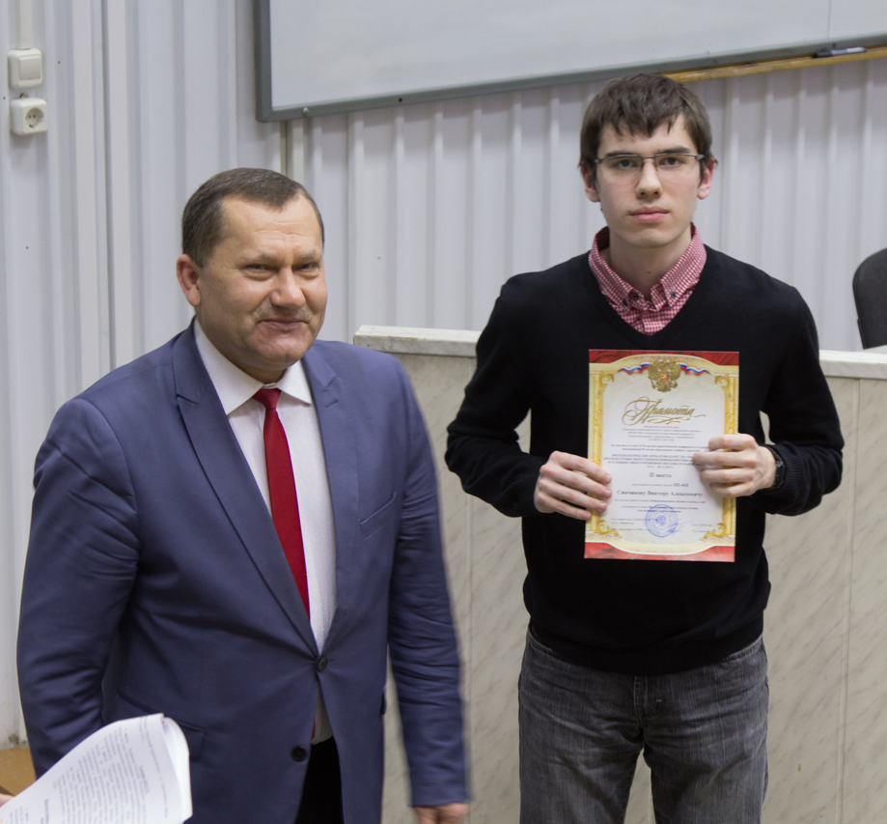
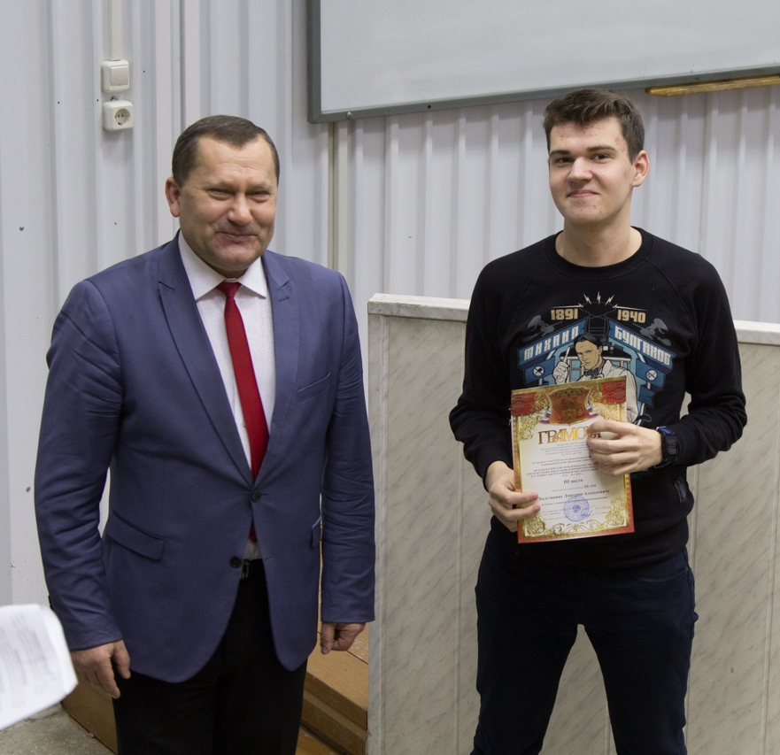
Научно-исследовательская работа
Студенты Синчиков Виктор, Холстинин Дмитрий и Журавлев Данил приняли участия в IX Международной олимпиаде
«IT-Планета 2015/16» и вышли в финал!

Slide 13
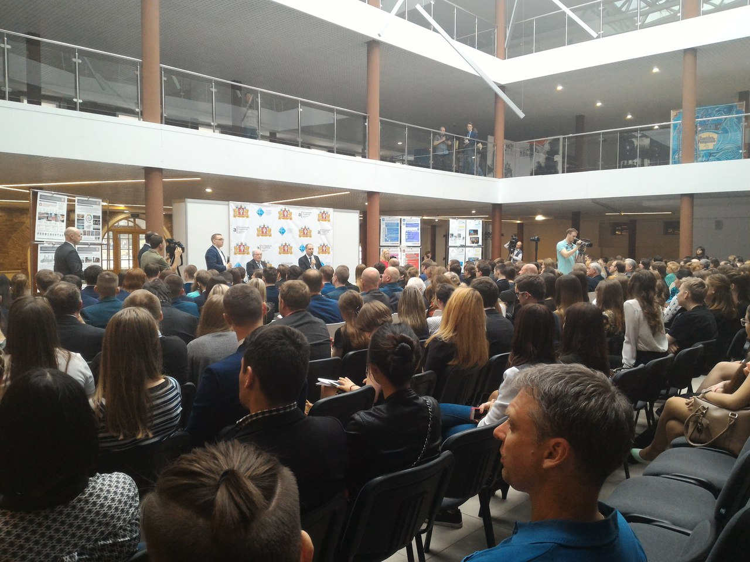
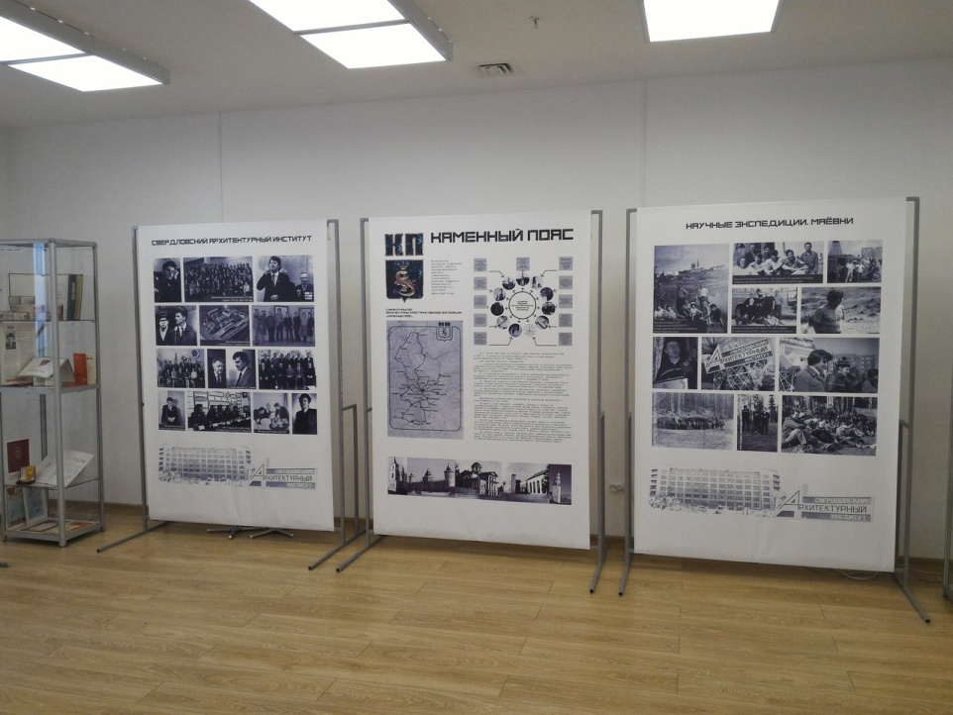
Научно-исследовательская работа
18 апреля состоялась встреча студентов с председателем Правительства Свердловской области Д.В. Паслером (Уральский центр развития дизайна)

Slide 14
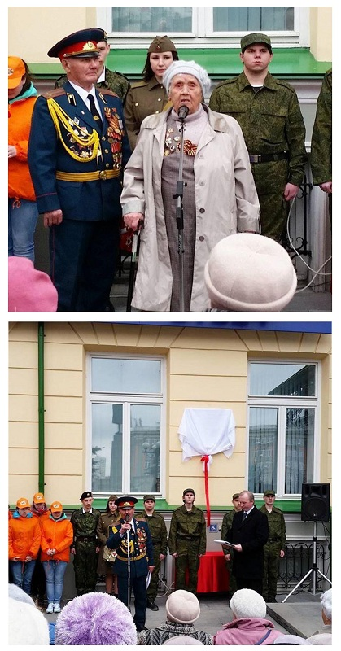
Патриотическое воспитание
1 апреля 2016г. На проспекте Ленина 27, появилась памятная вывеска девушкам-добровольцам, которые обучались на курсах медсестер. На открытие доски почета пришли ветераны, выпускники курсов, студенты, которые возложили к доске цветы

Slide 15
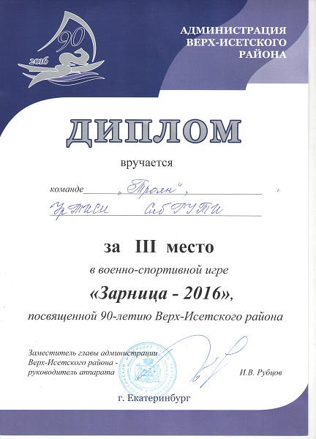
Военно-спортивная игра
«Зарница-2016»
В игре «Зарница-2016» соревновались 11 команд из ВУЗов, ССУЗов, клубов по месту жительства Верх-Исетского района.
В спортивном зале проходил смотр строя и песни «Статен, строен, уважения достоин». Участникам необходимо было показать слаженность, сплоченность команды, умение выполнять приказы своего командира, ходить строем и маршировать.
Также студенты УрТИСИ должны были показать знания по истории Вооруженных Сил России и памятных дат, умение стрелять и разбирать автомат, успешно преодолеть полосу препятствий, продемонстрировать физическую подготовку.
Команда нашего института «Троян» успешно справилась со всеми испытаниями и завоевала в нелегкой борьбе 3-е место!

Slide 16
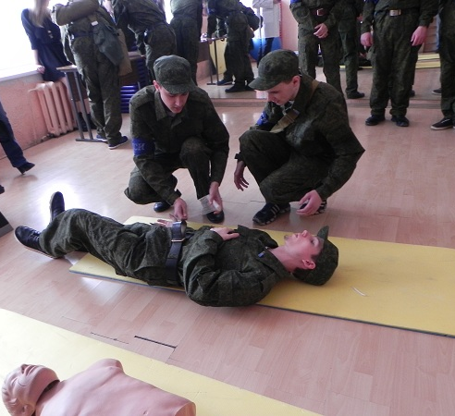
Военно-спортивная игра
«Зарница-2016»

Slide 17
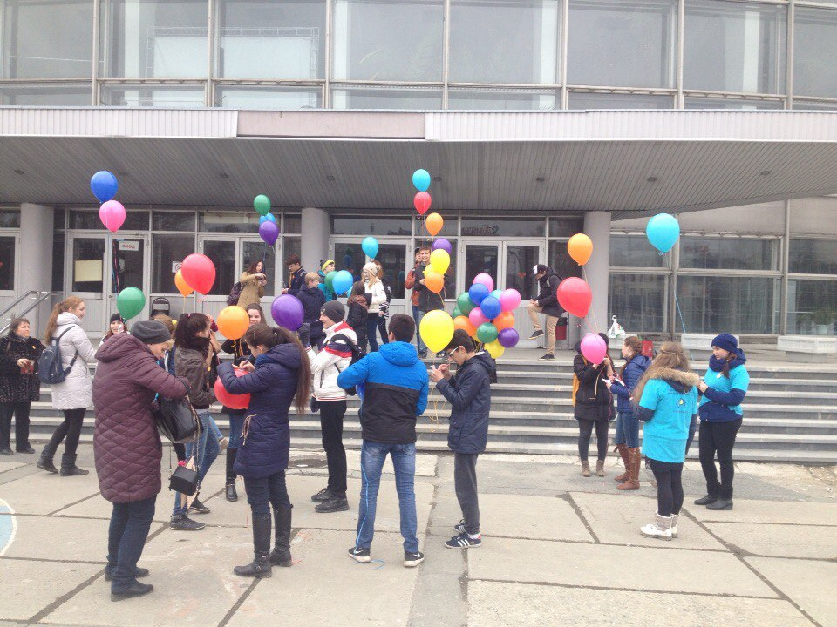
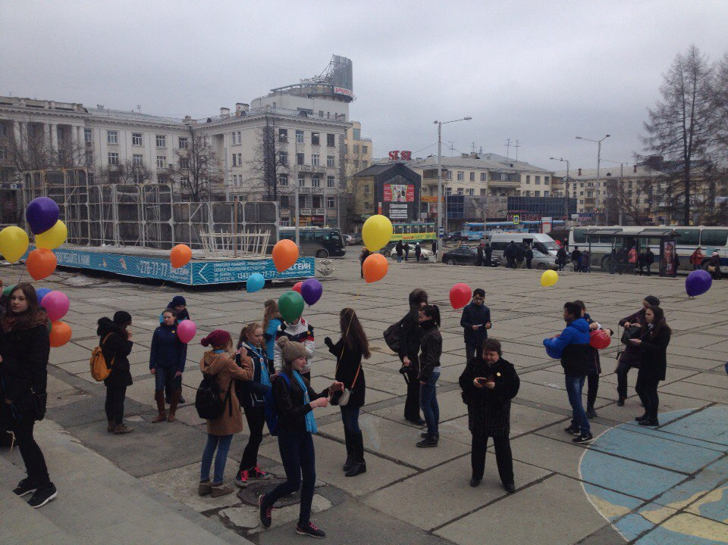
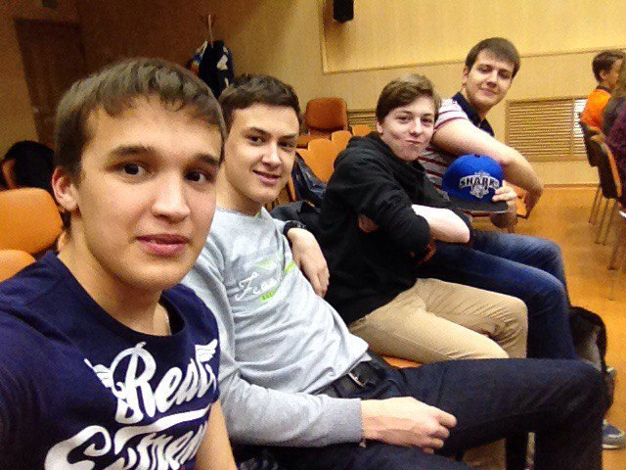
«Улыбка в подарок»

Slide 18
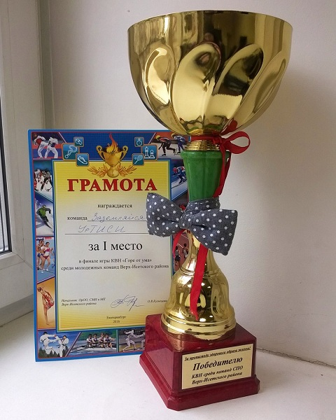
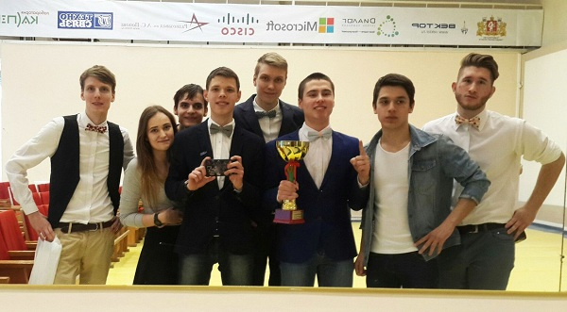
Студенческий клуб УрТИСИ СибГУТИ
Команда КВН «Заземляйся» в финале игры
«Горе от ума»

Slide 19
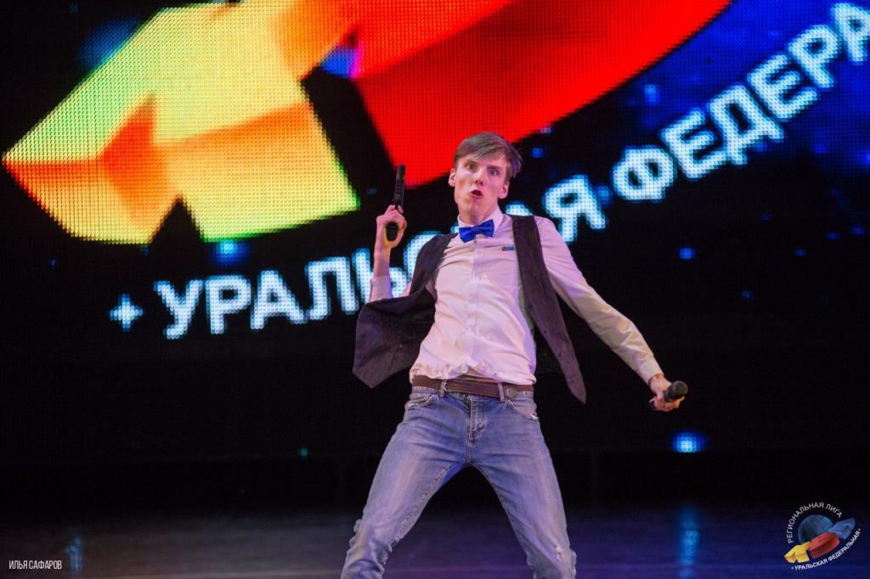
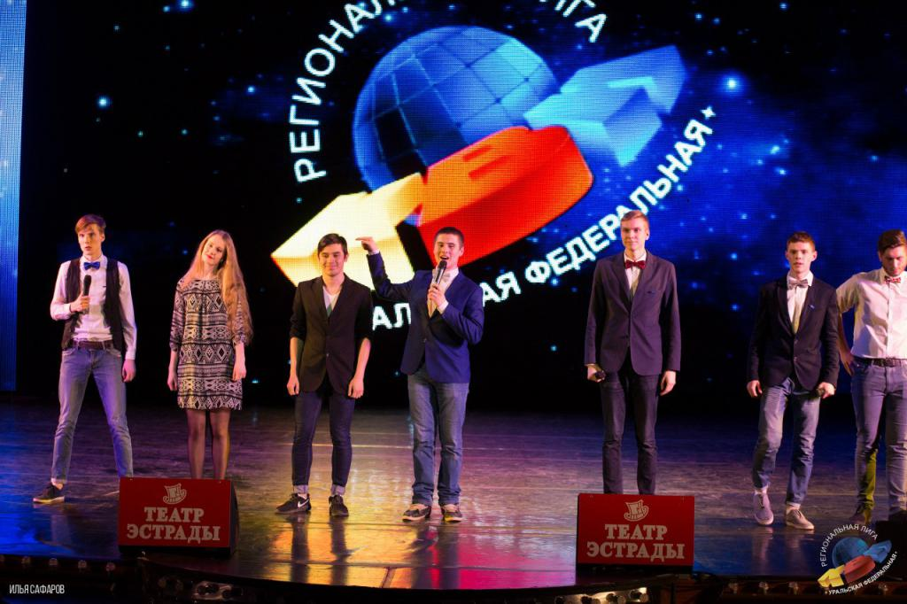
Студенческий клуб УрТИСИ СибГУТИ
Региональная лига КВН "Уральская федеральная" 1/8 финала

Slide 20
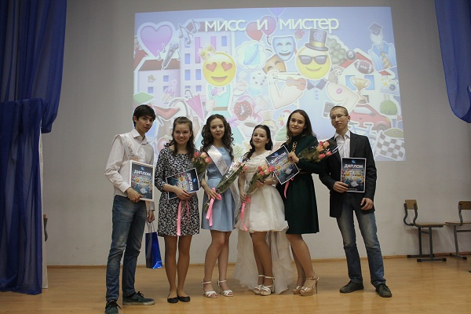
«Мисс и Мистер УрТИСИ»
1 апреля 2016г. Уральский технический институт связи и информатики выбирал Мисс и Мистера УрТИСИ-2016

Slide 21
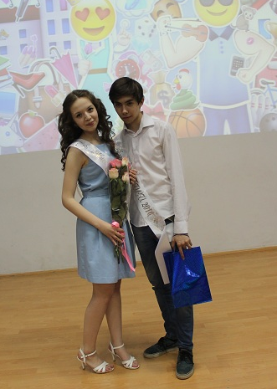
«Мисс и Мистер УрТИСИ»
Звание
«Мисс УрТИСИ-2016» завоевала студентка
группы ИТЕ-43б
Зарипова Альбина
А Звание
«Мистер УрТИСИ-2016» завоевал студент
группы ИТЕ-51б
Кузлякин Михаил

Slide 22
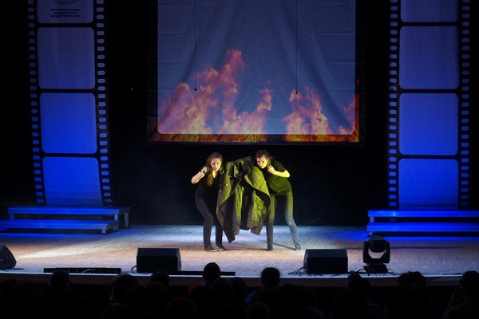
«Екатеринбургские родники»

Slide 23
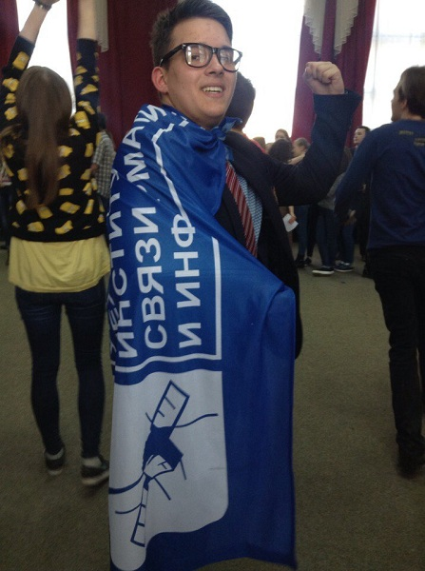
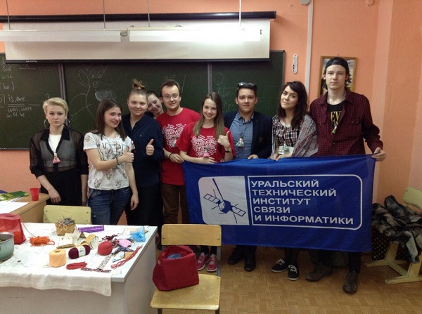
«День традиции»
Студенты УрТИСИ второй раз принимают участие в данном проекте

Slide 24
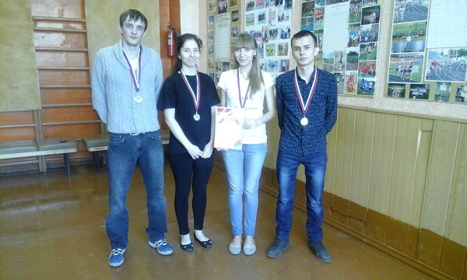
Спортивные достижения
Победа сборной команды УрТИСИ в спартакиаде Верх-Исетского района!
Студенты 1-ого и 4-ого курса:
Бычин Сергей, Барбье Эдуард, Караваева Виктория в настольном теннисе, заняли 1 место!
Студенты 4 курса:
Охорзина Ольга, Каргаполова Ольга, Дворников Юрий, Чухарев Александр в дартсе заняли 2 место!

Slide 25
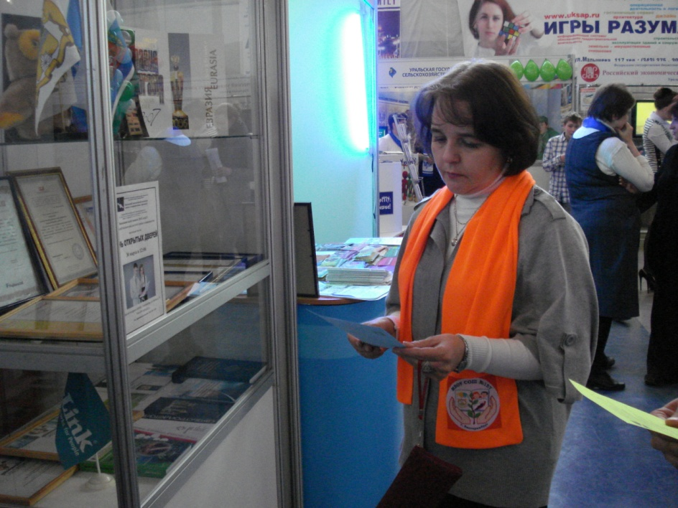
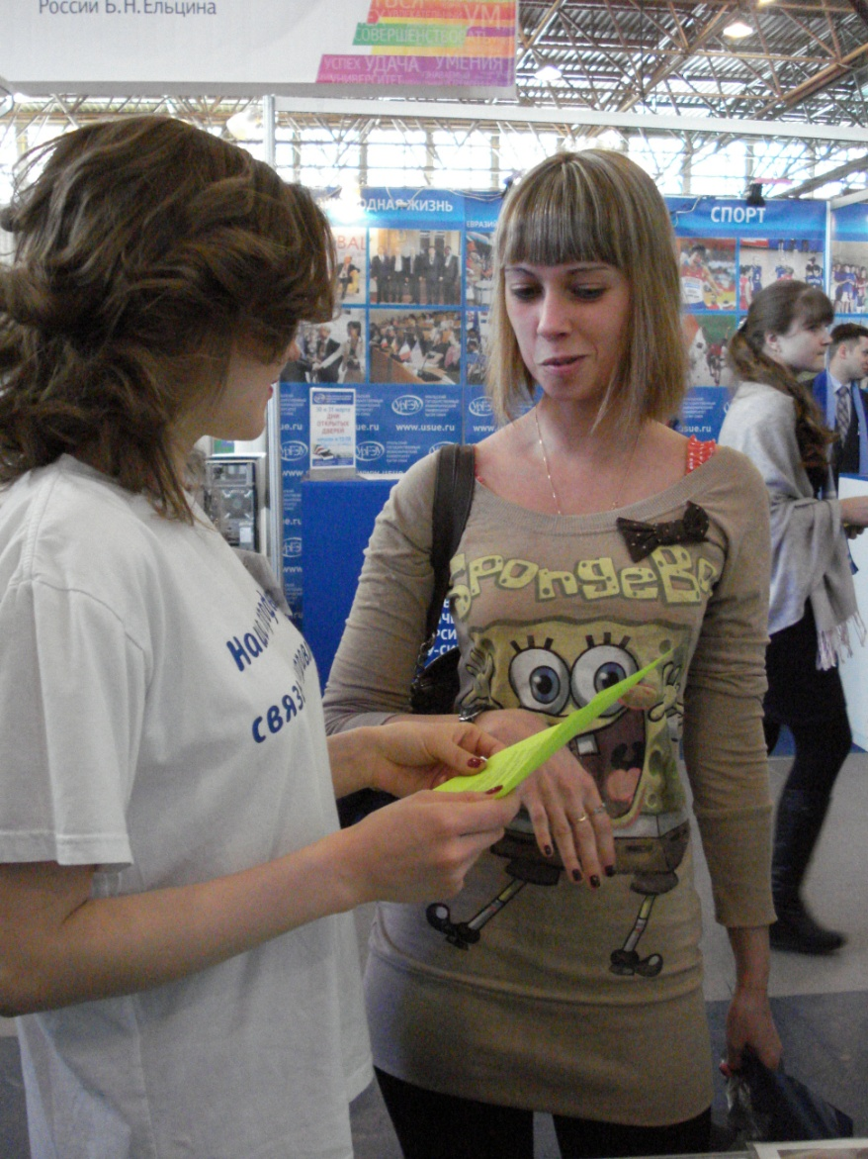
«Образование от А до Я. Карьера – 2016»

Slide 26
Тематика часов куратора
«Дороги, которые мы выбираем» (о проблемах наркомании в молодежной среде)
«Связь времён – связь поколений»
«Молодежный экстремизм как угроза современному государству»
«Здоровый образ жизни»
Незаконное хранение и распространение наркотических веществ
16 марта день рождения А. С. Попова
«Что значит быть успешным. Умение общаться - путь к успеху»
«Патриотическое воспитание молодежи: проблемы, пути их решения»
«Великая Отечественная Война»
«День Победы: подвиг уральцев бессмертен!»
«День рождения института»

Slide 27
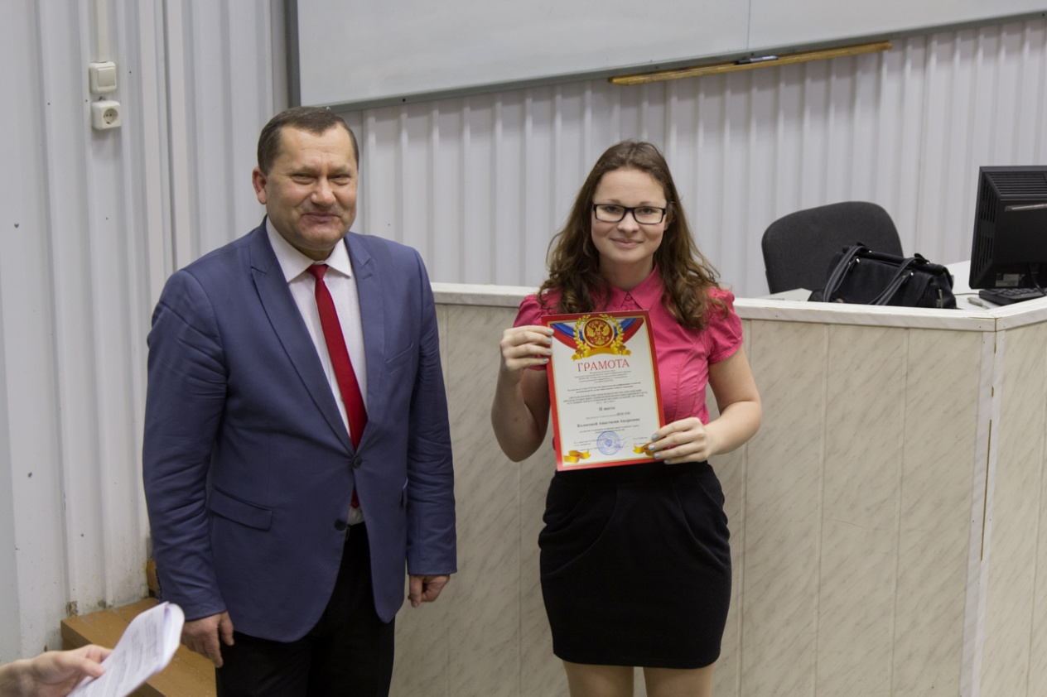
Лучшие студенты 1 курса
Петухова И.
гр.ИТЕ-51б
Колосова А
гр. ИТЕ-53б

Slide 28
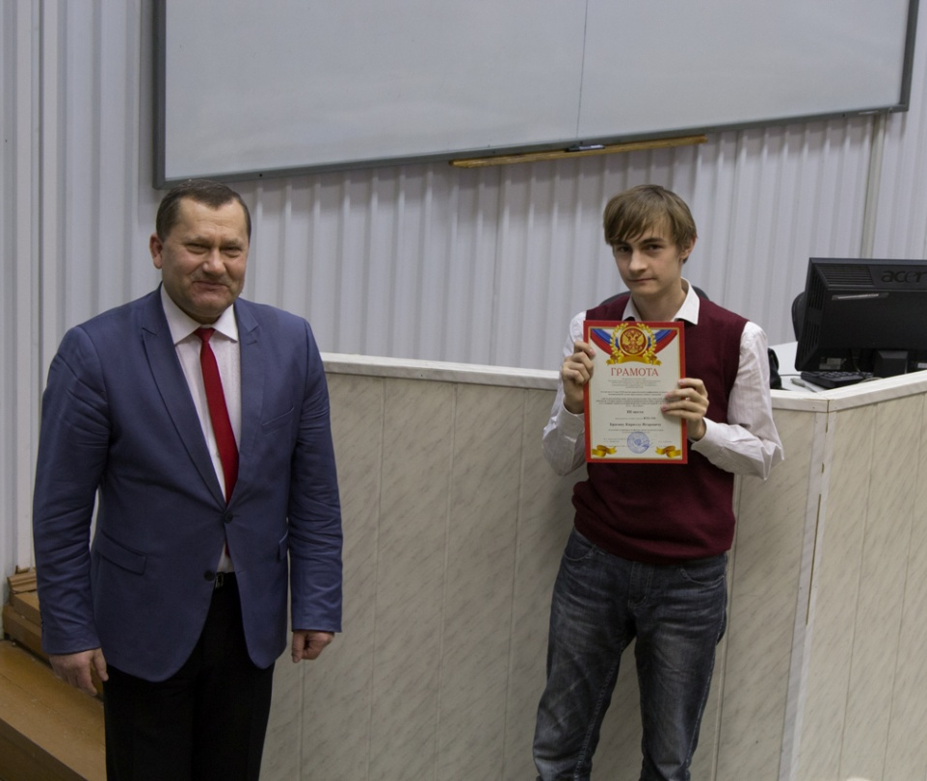
Лучшие студенты 1 курса
Искорцева А.
гр.ИТЕ-55б
Брагин К.
гр.ИТЕ-53б

Slide 29
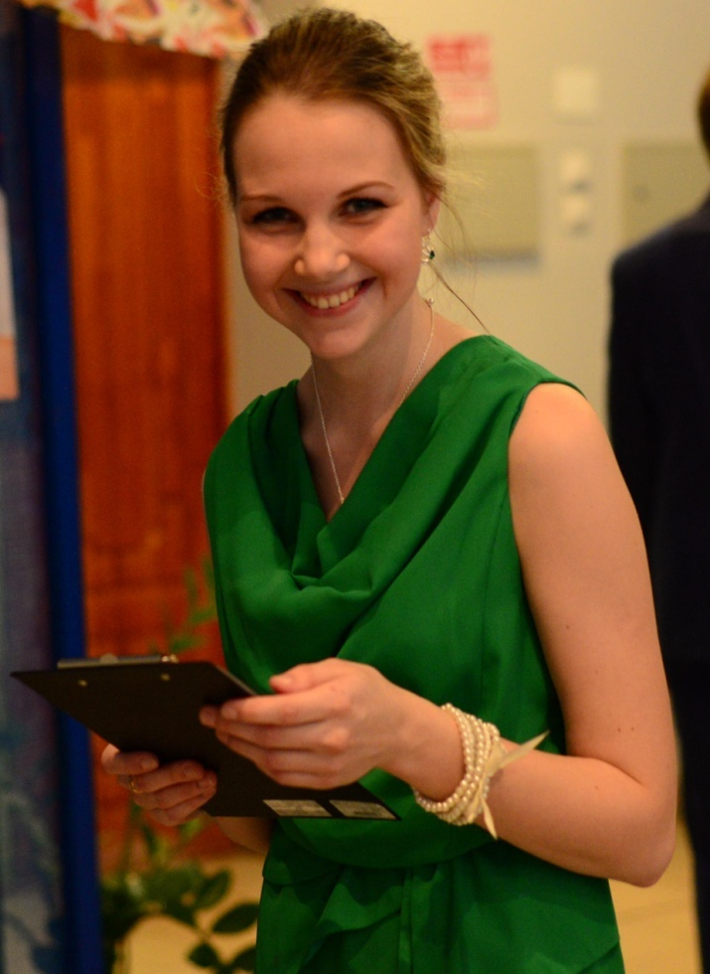
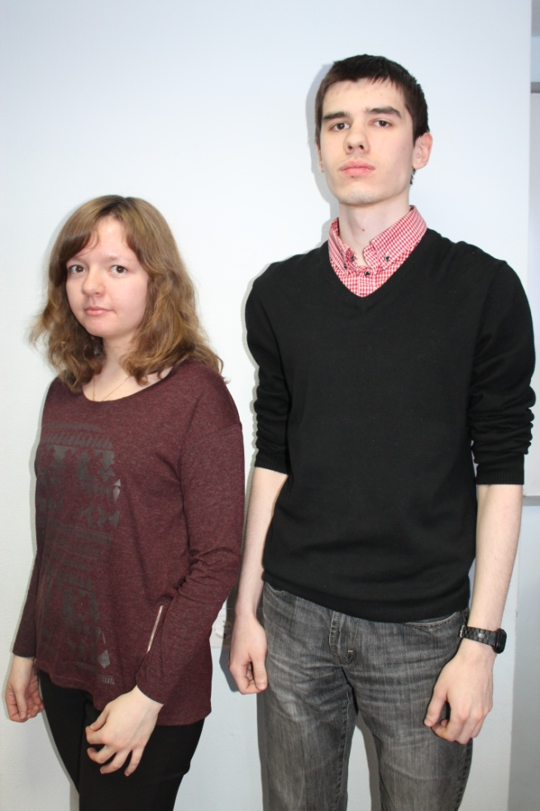
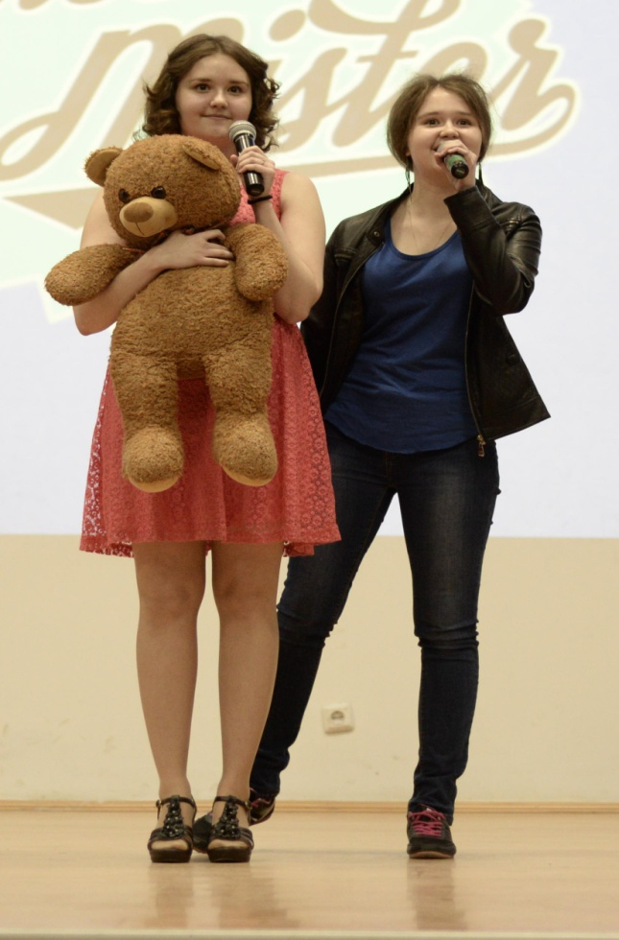
Лучшие студенты 2 курса
Кочешова О.
Синчиков В.
Черемных М.
Черемных И.
Немирова А.

Slide 30
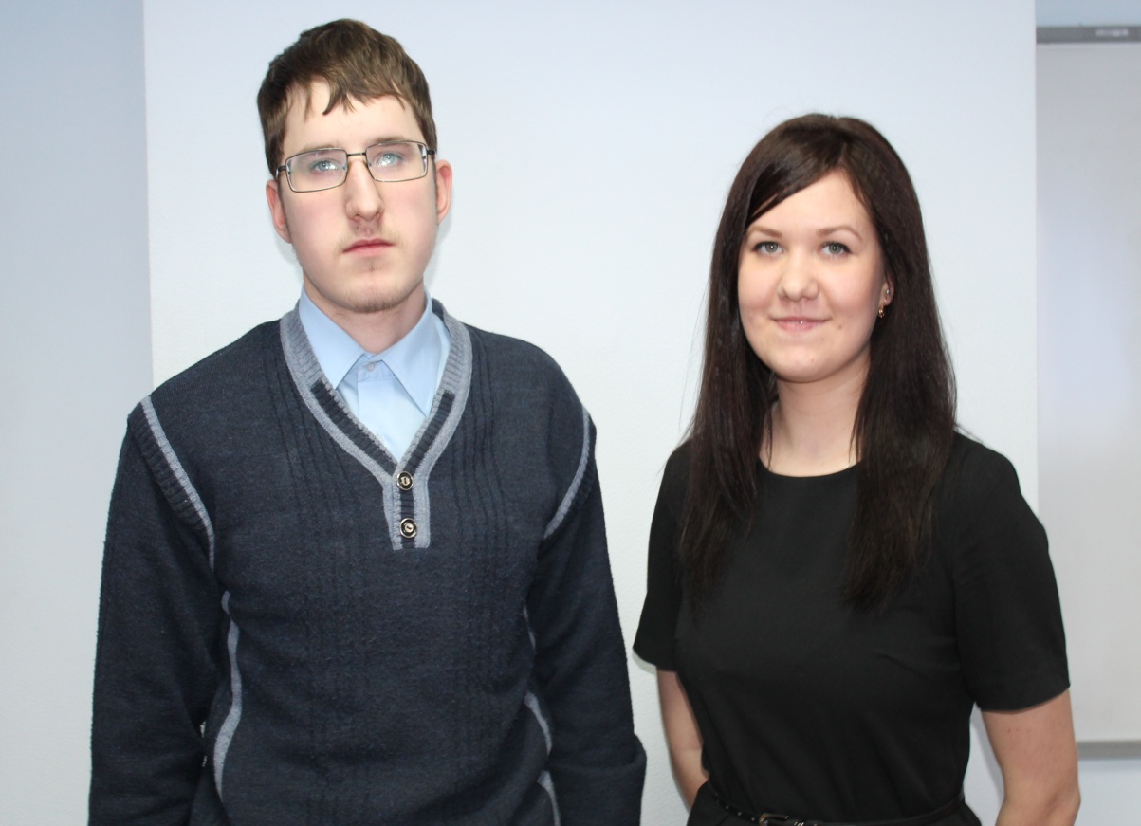
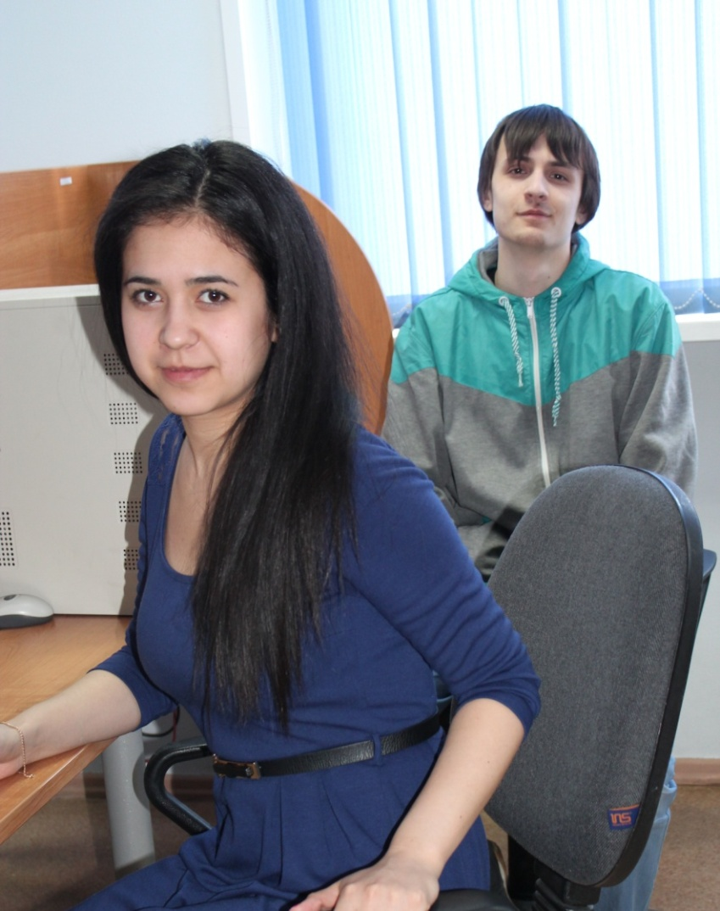
Лучшие студенты 3 курса
Камалова И. Батраков М.
ЭЕ-32б
Блинков Е. Зенкова Т.
ВЕ-31б

Slide 31
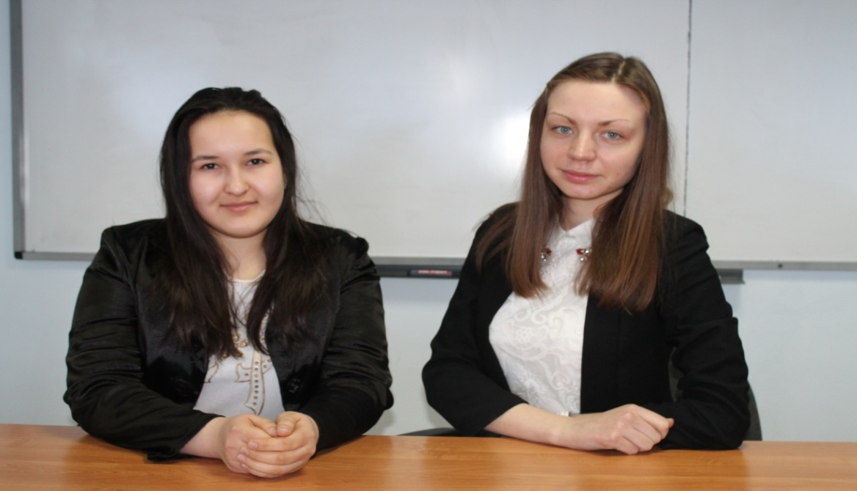
Лучшие студенты 3 курса
Демидов Д., ИТ-31б
Фатыкова А., Самитина А.
ИТЕ-31б

Slide 32
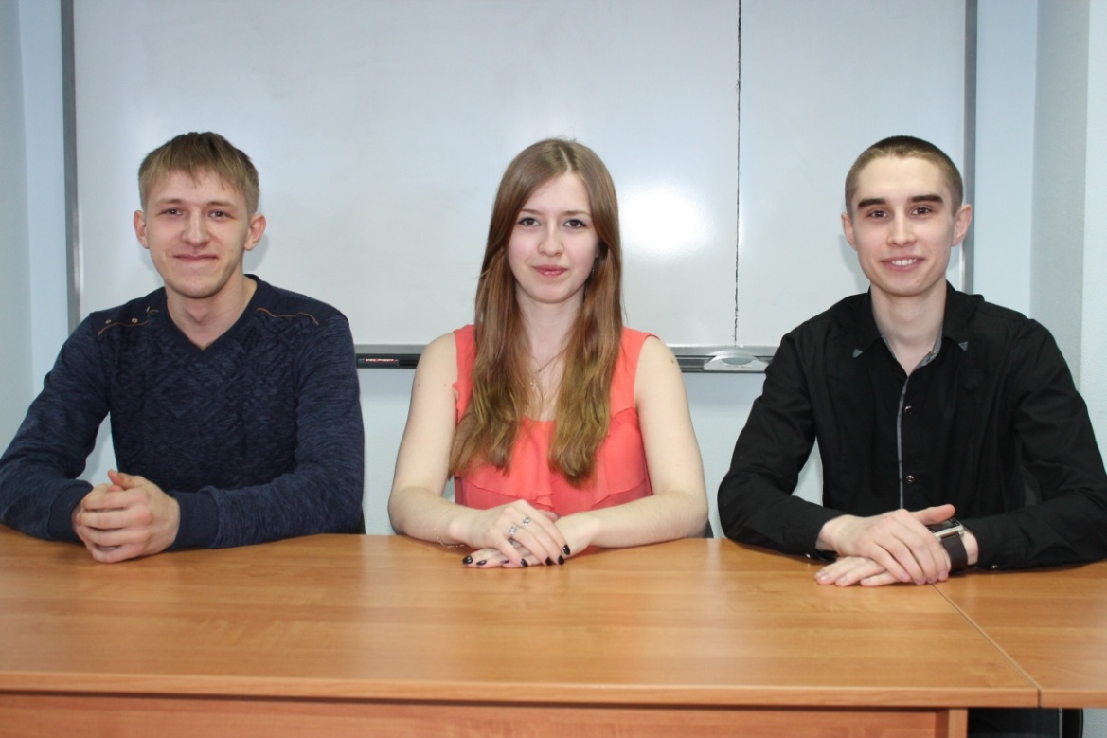
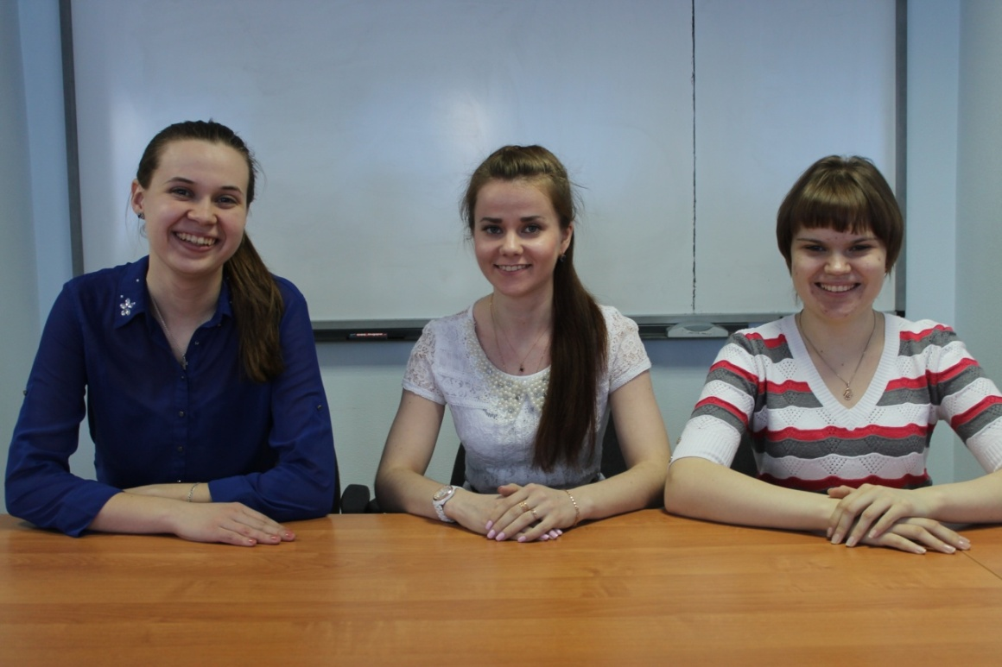
Лучшие студенты 4 курса
Виль А., Ковина Е., Фирзина Г. ВЕ-21б
Черных С.,
Колодкина К., Сысоенко Н., ПЕ-22б

Slide 33
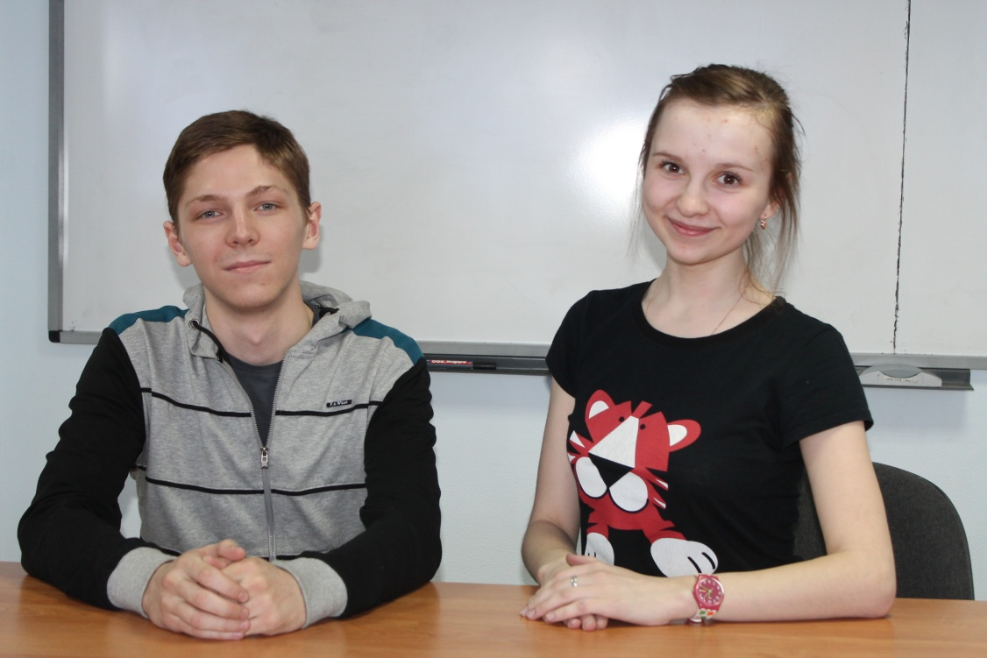
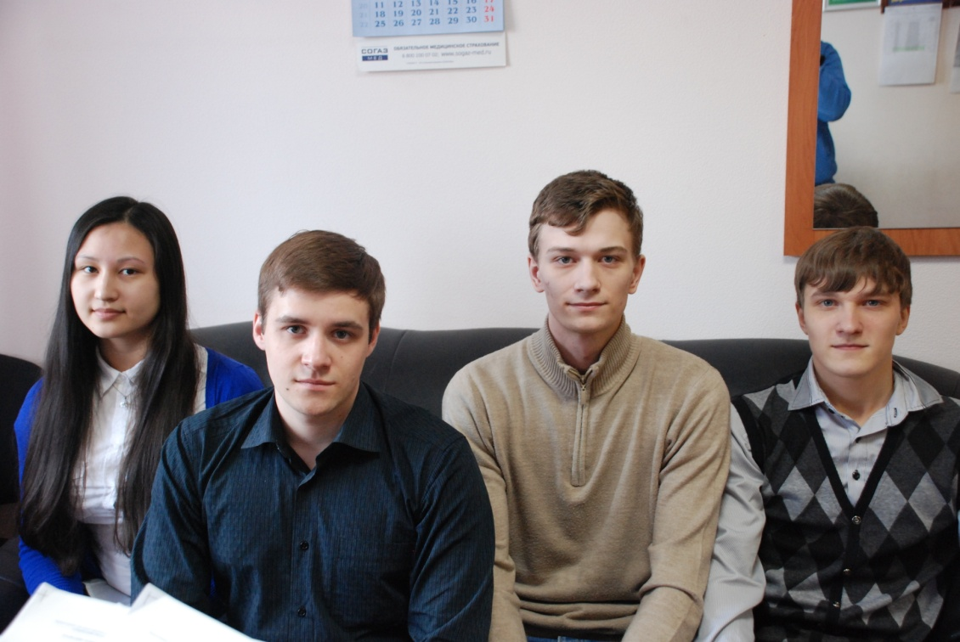
Лучшие студенты 4 курса
Фан П., Ротанов В.,
Ежов Д., Чащин В.
ИТ-21б
Колесников А.
Караваева В.
АЕ-21б

Slide 34
Группы СПО
Результаты
«Месячника качества учебы»:
Группа 481
Группа 421
Группа 561
Группа 581

Slide 35
Группы ВО
Результаты
«Месячника качества учебы»:
ИТЕ-53б
ИТЕ-44б
ИТЕ-55б
ИТЕ-43б
МЕ-31б

Slide 36
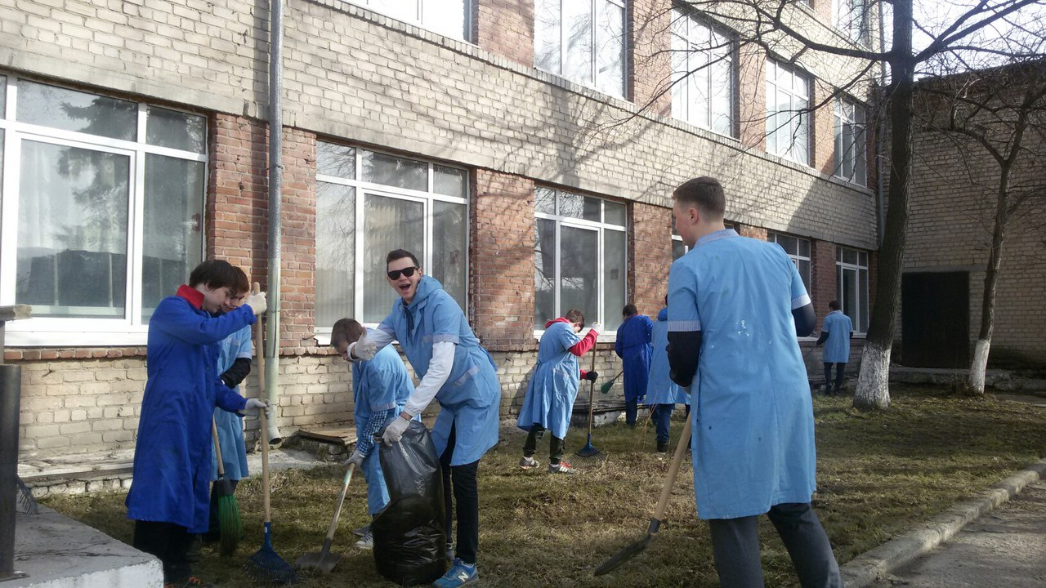
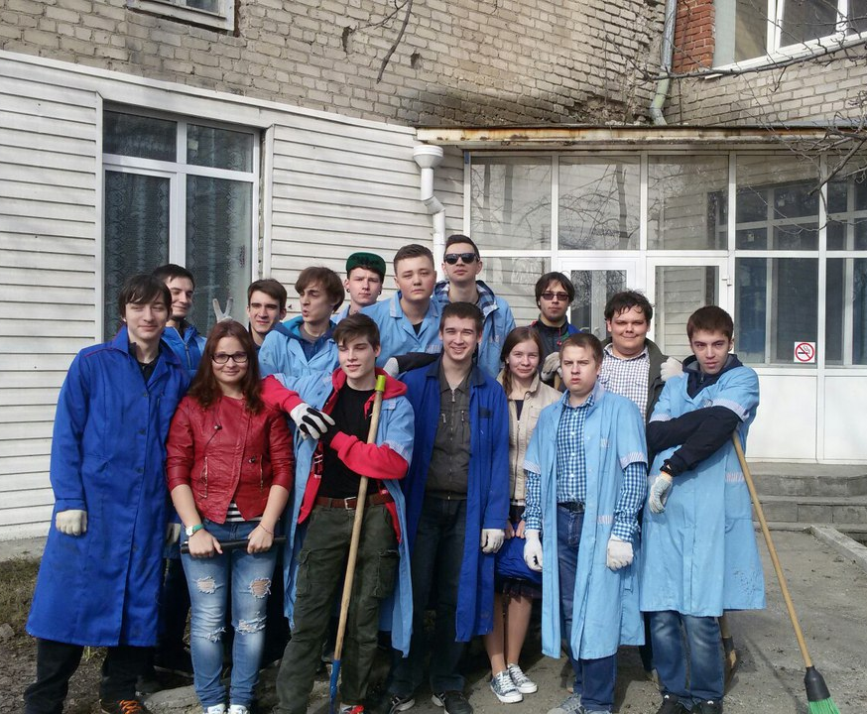
Победители ИТЕ-53б

Slide 37
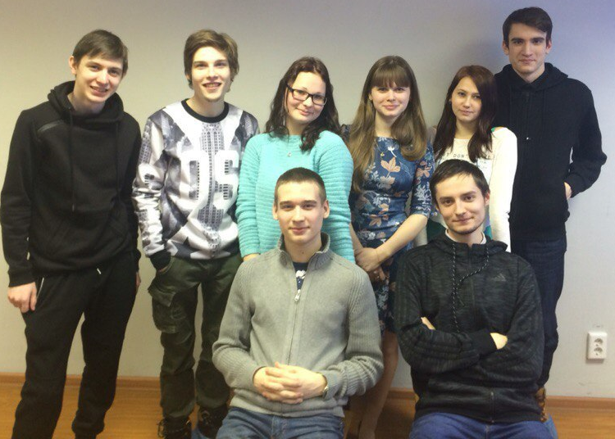
Победители ИТЕ-53б

Slide 38
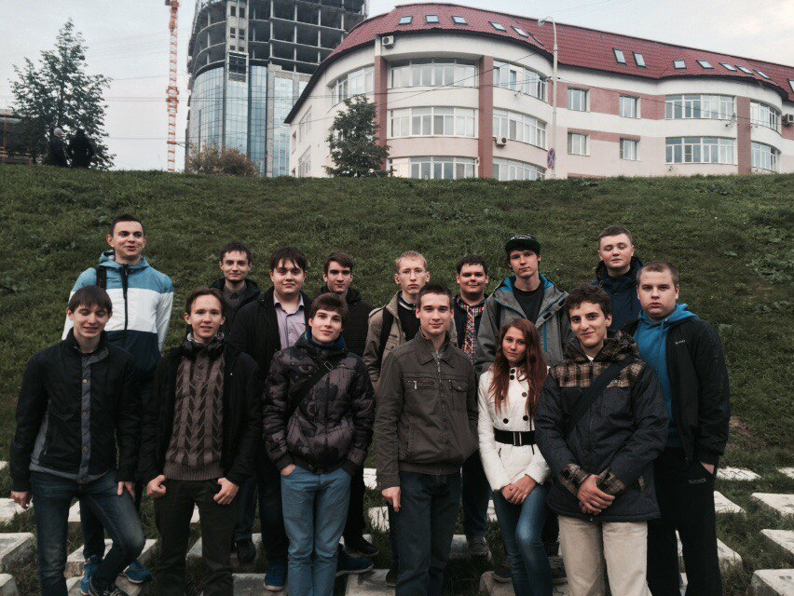
Победители ИТЕ-53б

Slide 39
В завершении доклада предлагаю рассмотреть вопрос о поощрении студентов победивших групп, ходатайствовать на ближайшем заседании студенческого профсоюзного комитета о выделении денежных средств для организации поощрения победившей группы.

Slide 40
Спасибо за внимание!

